Slide 1
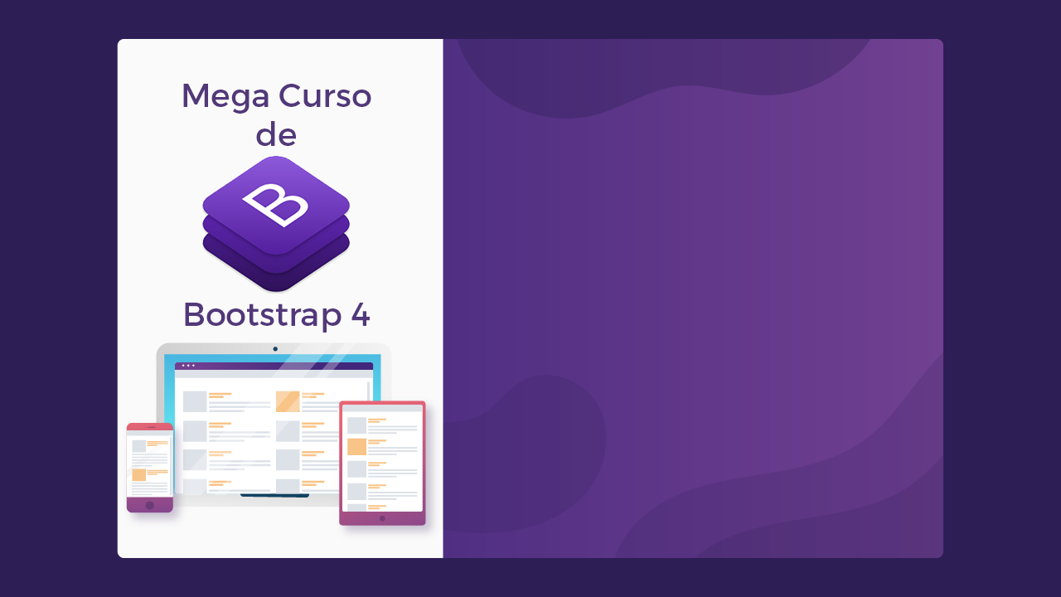
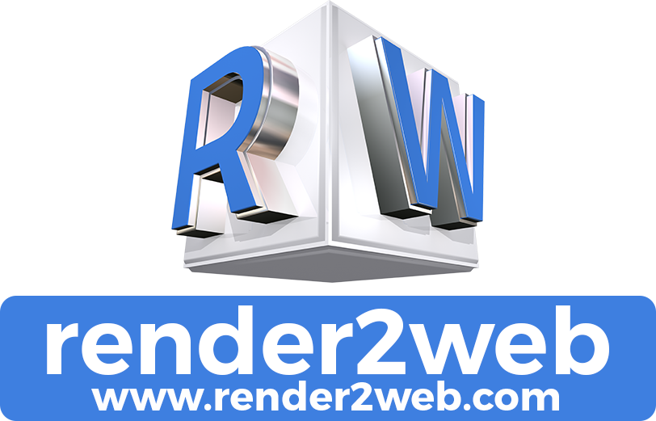
Qué es Framework?
Marco de trabajo o entorno de trabajo
Los marcos de trabajo tienen como objetivo principal ofrecer una funcionalidad definida, auto contenida, siendo construidos usando patrones de diseño, y su característica principal es su alta cohesión y bajo acoplamiento. Es un esqueleto que nos permite el desarrollo ágil al contener unas rutinas que son muy repetitivas y desde las cuales podemos partir para desarrollar nuestras aplicaciones.
BOOTSTRAP es un framework libre (open source) que combina Html, Css, Javascript para ayudar a los desarrolladores en la creación de aplicaciones.

